Slide 1
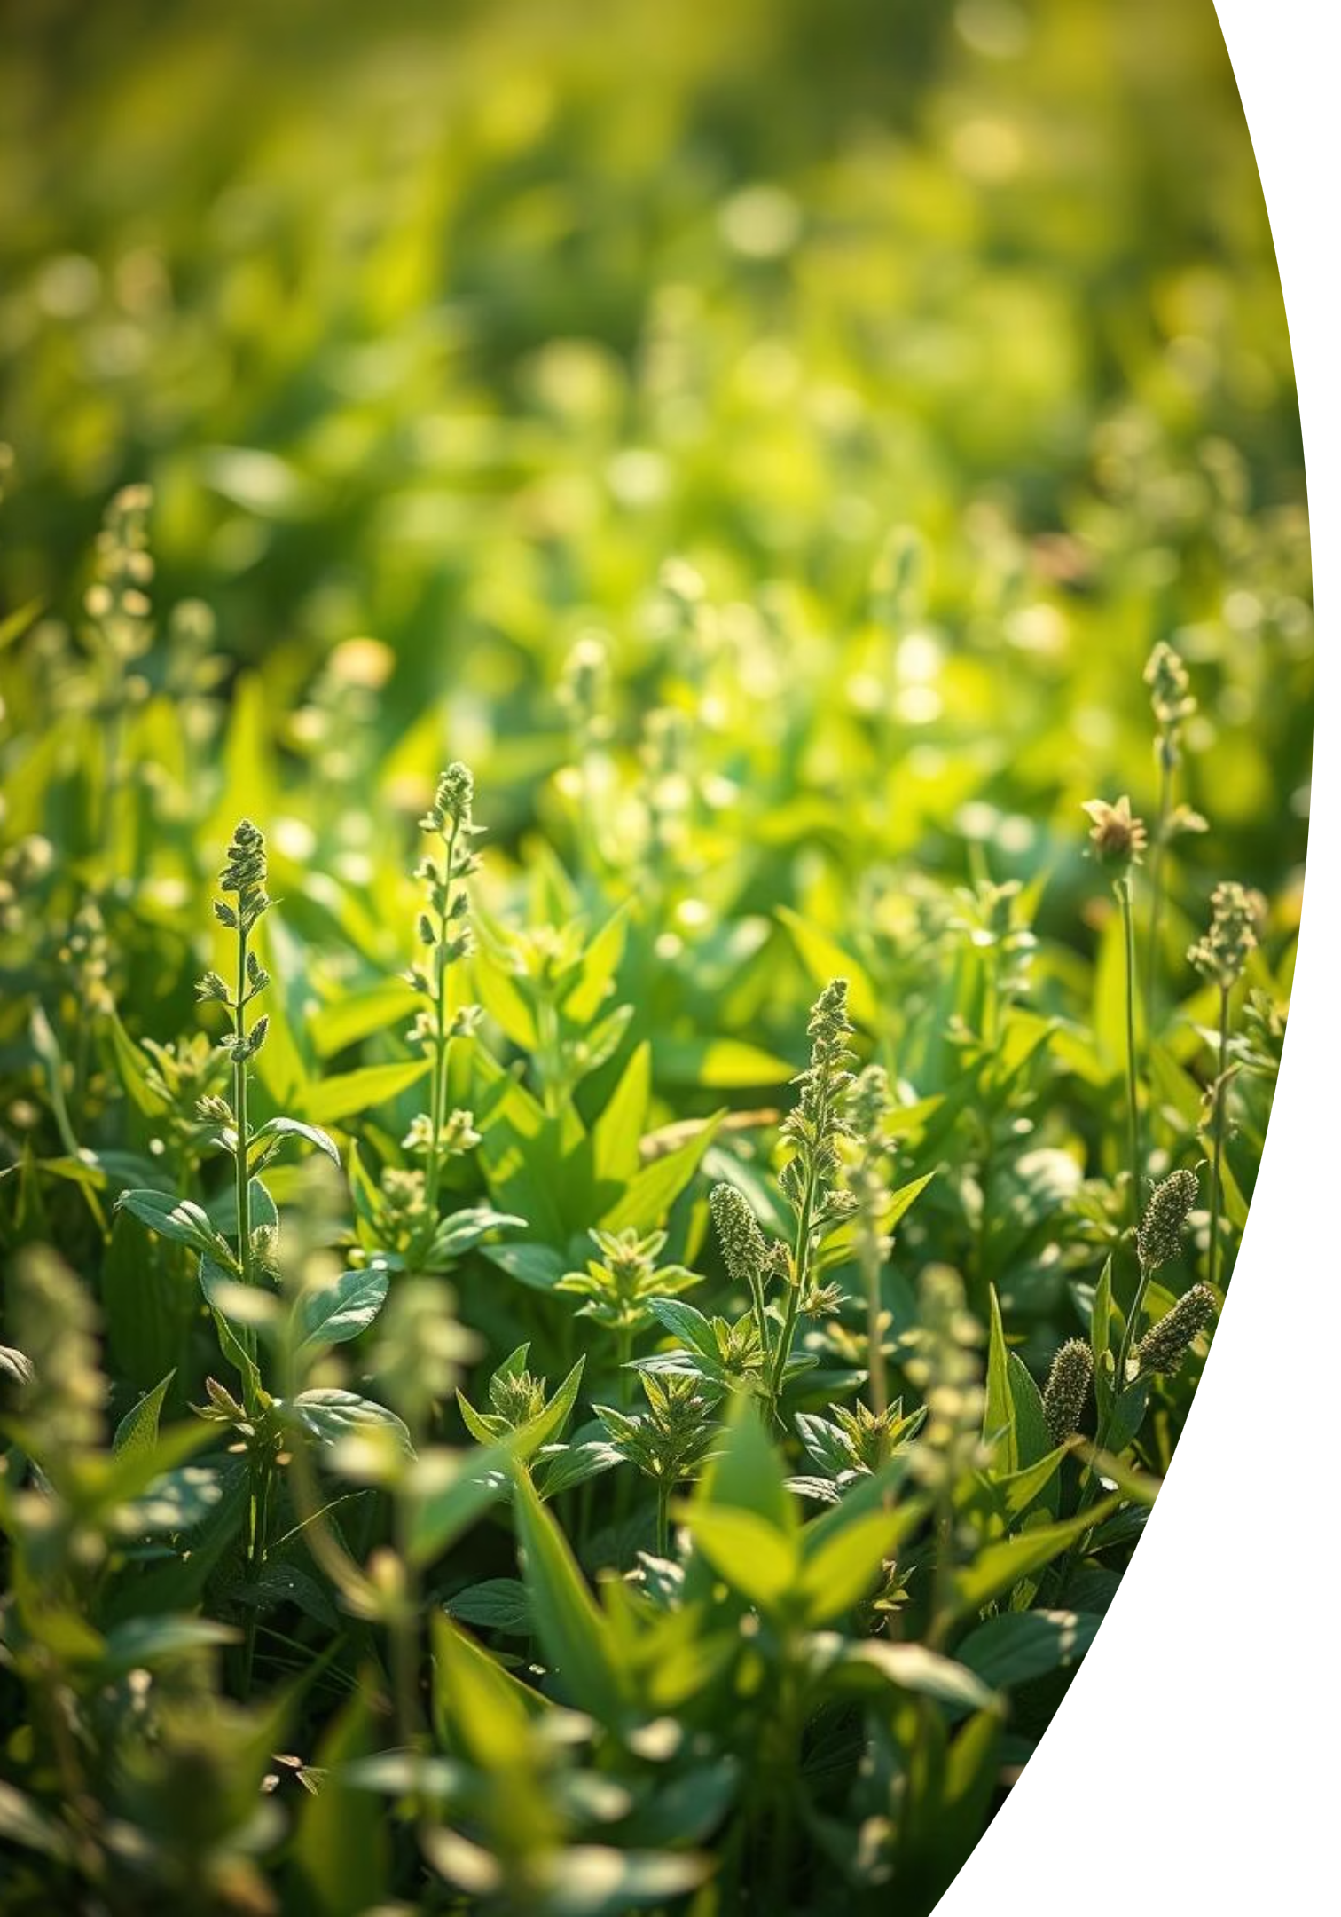
Дикорастущие травянистые растения учебно-опытного участка
В этой презентации мы погрузимся в мир некоторых наиболее распространённых и ценных дикорастущих растений, которые веками использовались в народной медицине и быту. Мы рассмотрим их уникальные свойства, области применения и то, как они влияют на наше здоровье и благополучие
Выполнили:
учащиеся кружка «Экспериментальная биология», 10 кл.
рук. Кулагин Д.В

Slide 2
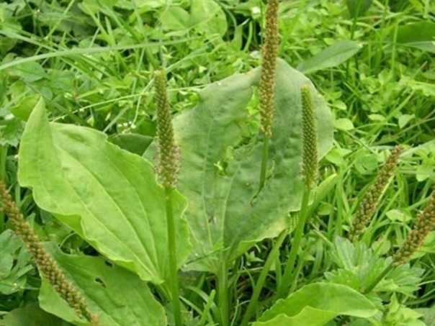
Подорожник (Plantago)
Подорожник — это удивительное многолетнее травянистое растение, которое можно встретить практически везде, от городских тротуаров до лесных полян. Его листья с выраженными жилками не только узнаваемы, но и бесценны в народной медицине.
Используется для заживления ран и как мощное противовоспалительное средство.
Семена подорожника содержат слизистые вещества, которые эффективно улучшают пищеварение.
Это настоящий природный целитель, доступный каждому.

Slide 3
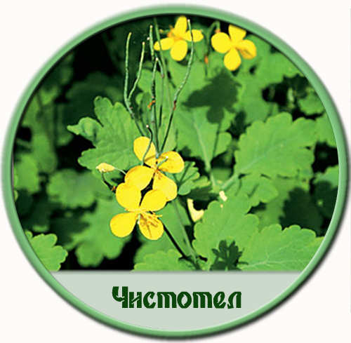
Чистотел (Chelidonium majus)
Ядовитая красота
Целебные свойства
Осторожность в применении
Чистотел — яркое, но ядовитое многолетнее растение с жёлтыми цветами и оранжевым млечным соком.
В народной медицине применяется для лечения кожных заболеваний, таких как бородавки, благодаря своим уникальным свойствам.
Содержит алкалоиды, обладающие противоопухолевыми свойствами, но его использование требует крайней осторожности и знаний.
Несмотря на свою ядовитость, чистотел является ценным компонентом многих народных рецептов, если применять его правильно.

Slide 4
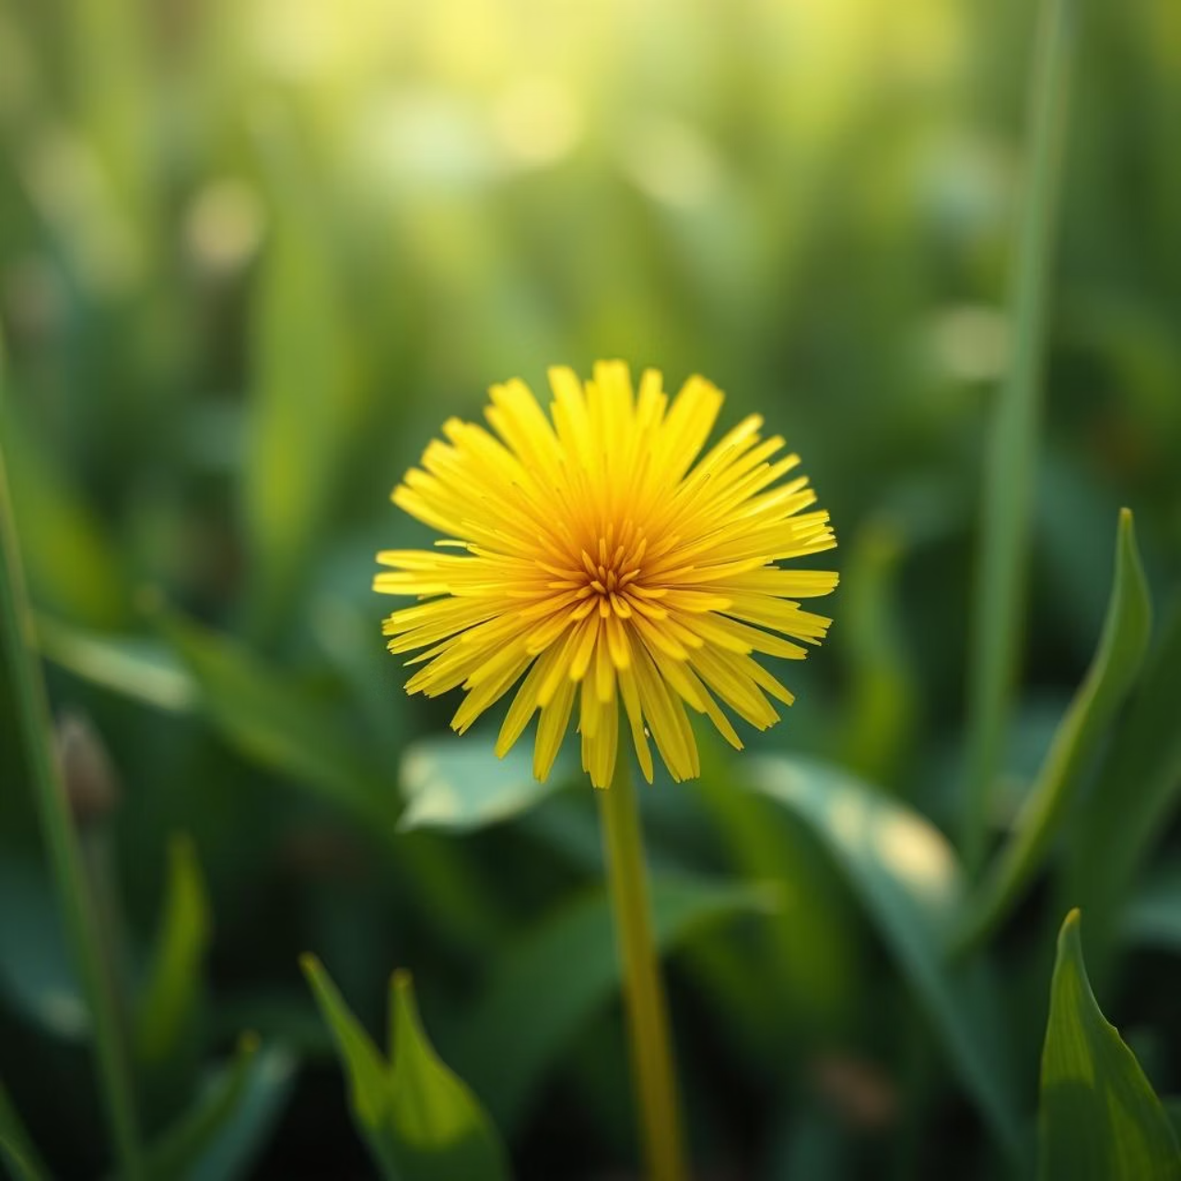
Одуванчик (Taraxacum officinale)
Одуванчик, этот вездесущий символ весны, является не просто красивым цветком, но и мощным лекарственным растением.
Его корни и листья широко используются для улучшения работы печени и как эффективное желчегонное средство.
Это растение — важный источник витаминов и минералов ранней весной, когда организм особенно нуждается в пополнении запасов.
Одуванчик поддерживает детоксикацию организма и общее оздоровление.

Slide 5
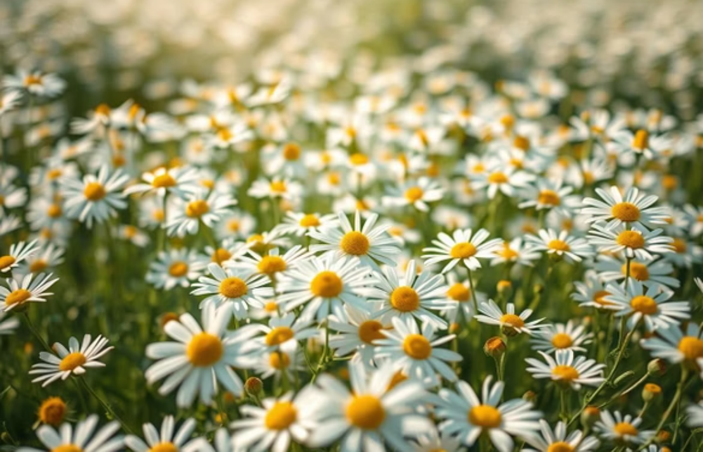
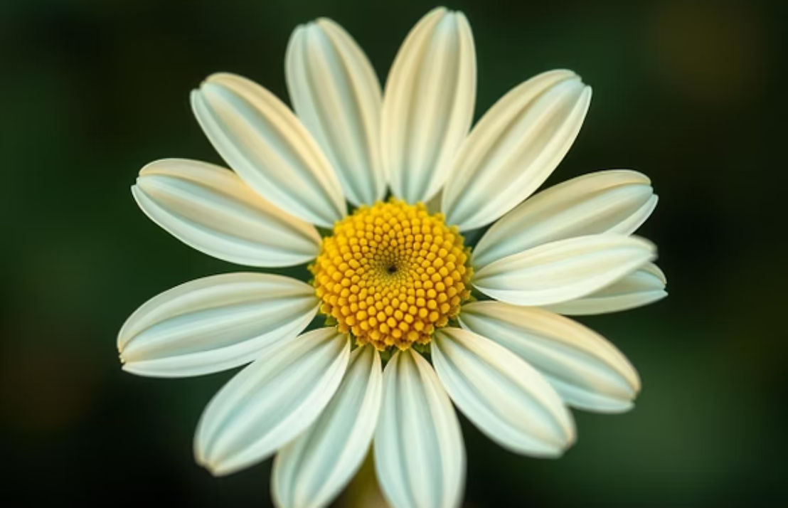
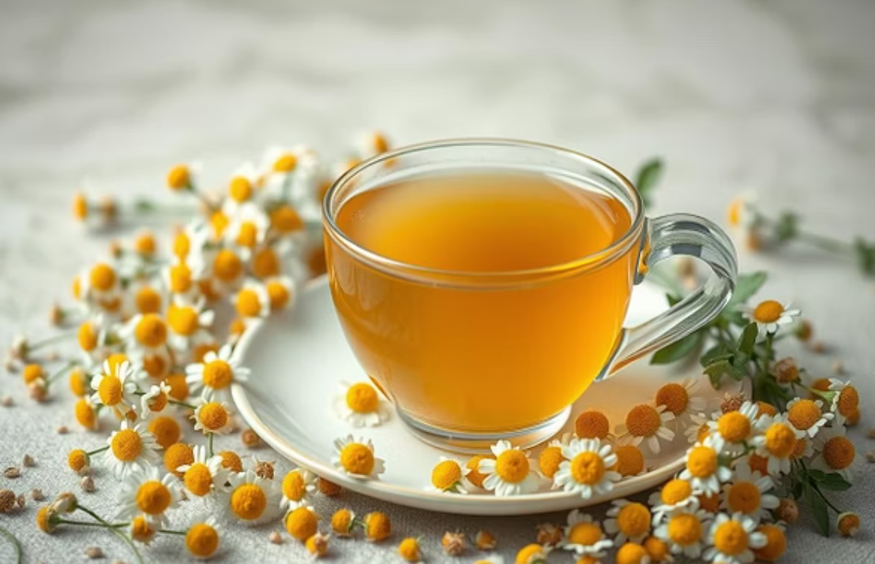
Ромашка (Matricaria chamomilla)
Ромашка аптечная — одно из самых известных и любимых лекарственных растений, ценящееся за свои мягкие, но эффективные целебные свойства.
Широко известна как противовоспалительное, успокаивающее и спазмолитическое средство.
Активно применяется в фитотерапии для снятия стресса и улучшения сна.
Незаменимый ингредиент в косметологии для ухода за чувствительной кожей.

Slide 6
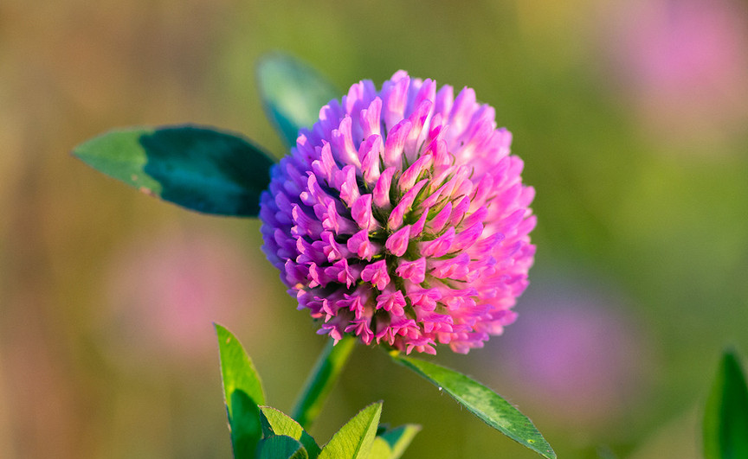








Клевер (Trifolium)
Уникальный состав
Дыхательная система
Клевер богат изофлавонами, которые оказывают положительное влияние на гормональный фон, особенно у женщин.
Используется в народной медицине при заболеваниях дыхательных путей, таких как кашель и бронхит.
Многолетний вид
Это многолетнее травянистое растение с характерными трёхлистными соцветиями, широко распространённое на лугах.
Кровообращение
Способствует улучшению кровообращения и укреплению стенок сосудов.

Slide 7
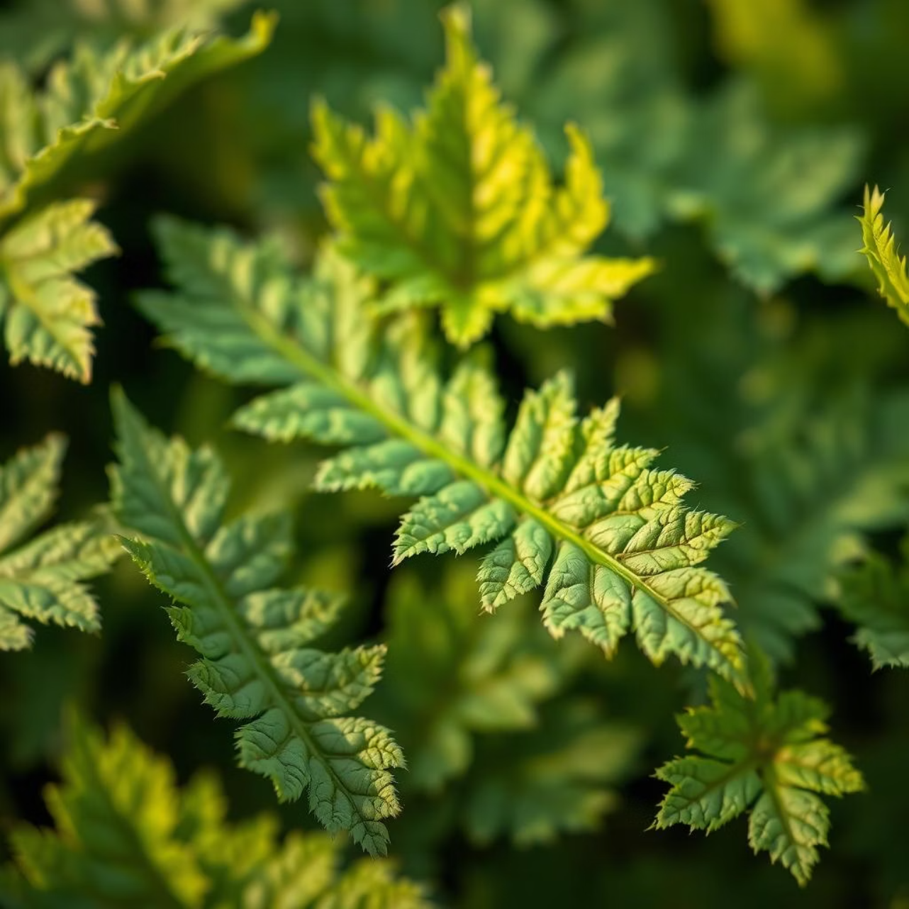
Крапива (Urtica dioica)
Крапива, несмотря на свои жгучие волоски, является настоящим кладезем полезных веществ и давно признана в народной медицине.
Богатый источник витаминов C, K, а также железа и хлорофилла, что делает её ценным дополнением к рациону.
Применяется для укрепления иммунитета, особенно в сезон простуд.
Способствует улучшению состояния кожи и волос, используется в косметологии.
Её способность очищать кровь и повышать уровень гемоглобина делает крапиву незаменимой при анемии.

Slide 8



Репейник (Arctium lappa)
Узнаваемый вид
Корень репейника
Целебные свойства
Высокое растение с крупными листьями и колючими плодами, которые цепляются к одежде и шерсти животных.
Используется как мощное средство для очищения крови и улучшения обмена веществ.
Обладает выраженными противовоспалительными и антисептическими свойствами, способствует регенерации.
Репейник, или лопух, — это универсальное растение, известное своими детоксикационными и оздоровительными свойствами, особенно ценное для поддержания здоровья кожи и внутренних органов.

Slide 9
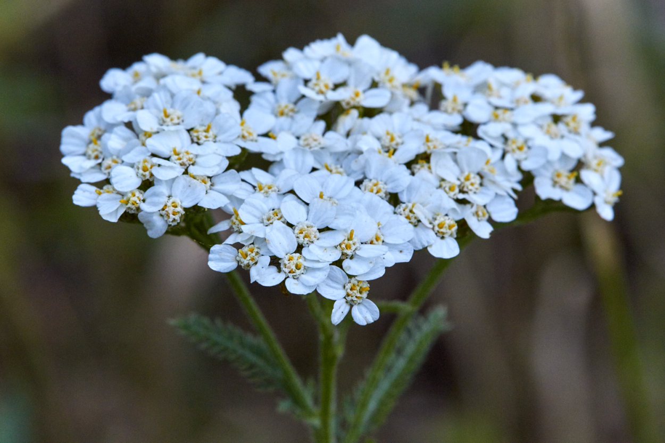
Тысячелистник (Achillea millefolium)
Тысячелистник — неприхотливое многолетнее травянистое растение с мелкими белыми или розовыми цветками, растущее на лугах и полях.
Известен своими кровоостанавливающими свойствами, что делает его незаменимым при мелких порезах и кровотечениях.
Обладает выраженным противовоспалительным действием.
Активно используется при желудочно-кишечных расстройствах для улучшения пищеварения.
Способствует ускорению регенерации тканей и заживлению ран.

Slide 10



Пырей ползучий (Elymus repens)
Пырей ползучий, часто считаемый сорняком, на самом деле является ценным лекарственным растением, обладающим множеством полезных свойств.
Мощная корневая система
Поддержка почек
Противовоспалительное действие
Помогает при заболеваниях почек и мочевыводящих путей, способствуя выведению токсинов.
Корни пырея, богатые полезными веществами, применяются в фитотерапии как эффективное мочегонное средство.
Обладает противовоспалительными свойствами, полезными при различных воспалительных процессах в организме.

